Slide 1
4 场效应三极管及放大电路
4.1 金属-氧化物-半导体（MOS）场效应三极管
4.2 MOSFET基本共源极放大电路（掌握）
4.4 小信号模型分析法（掌握）
4.5 共漏极和共栅极放大电路
4.8 结型场效应管（JFET）及其放大电路
4.10 各种FET的特性及使用注意事项

Slide 2
场效应管的分类：
N沟道
增强型
MOSFET
P沟道
(IGFET)
N沟道
FET
绝缘栅型
耗尽型
场效应管
P沟道
JFET
N沟道
（耗尽型）
结型
P沟道
耗尽型：场效应管没有加偏置电压时，就有导电沟道存在
增强型：场效应管没有加偏置电压时，没有导电沟道

Slide 3
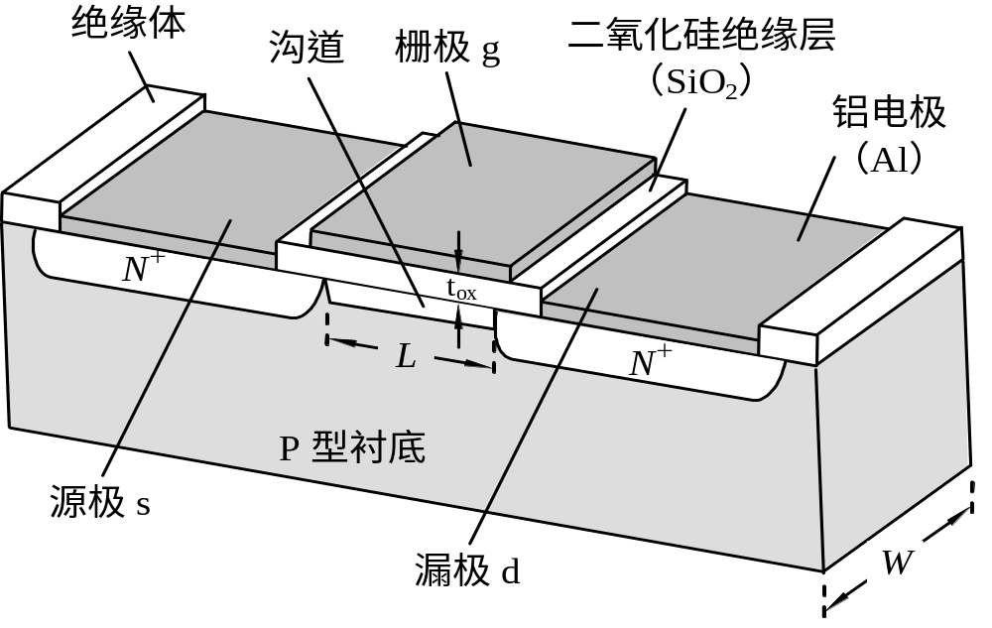
4.1.1 N沟道增强型MOSFET
1. 结构
L ：沟道长度
W ：沟道宽度
t_{ox} ：绝缘层厚度
通常 W > L

Slide 4
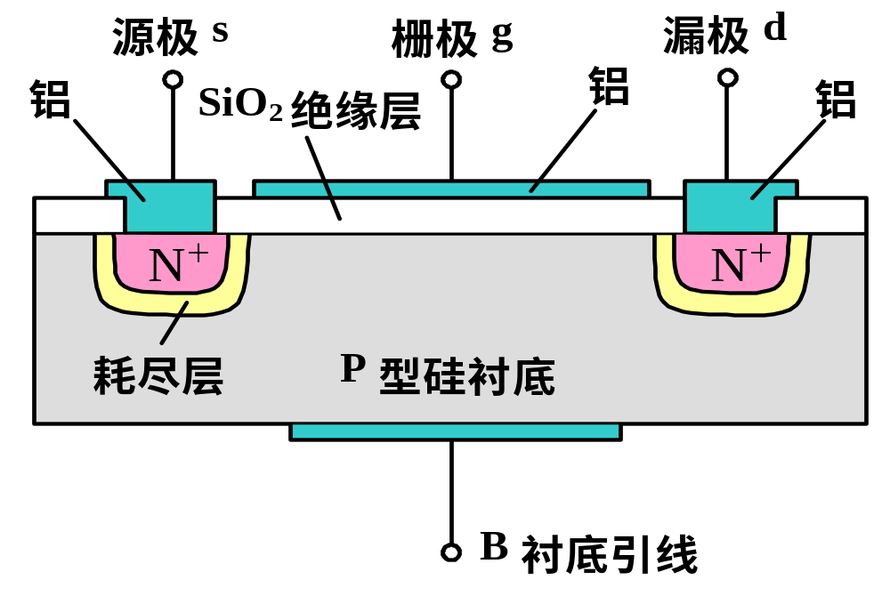
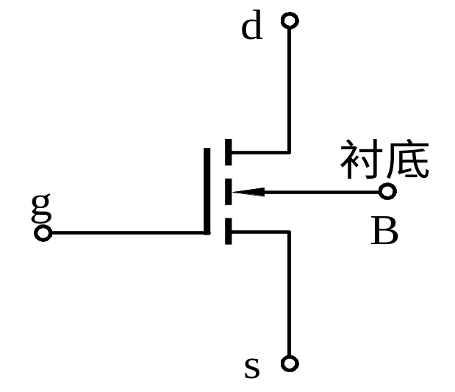
4.1.1 N沟道增强型MOSFET
1. 结构
剖面图
符号

Slide 5
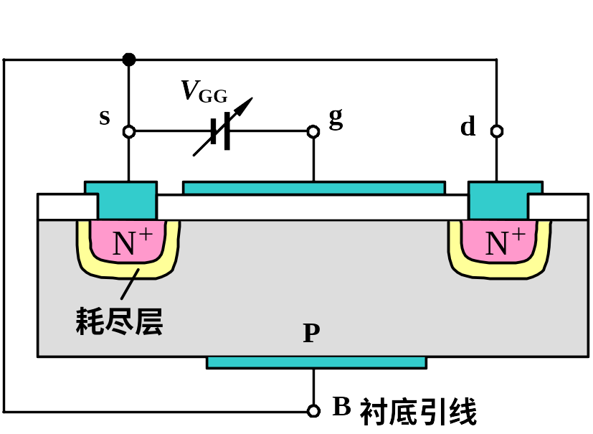

4.1.1 N沟道增强型MOSFET
2. 工作原理
（1）V_{GS}对沟道的控制作用
当V_{GS}≤0时
无导电沟道， d、s间加电压时，也无电流产生。
当0 <V_{GS} <V_{TN} 时
产生电场，但未形成导电沟道（反型层），d、s间加电压后，没有电流产生。

Slide 6
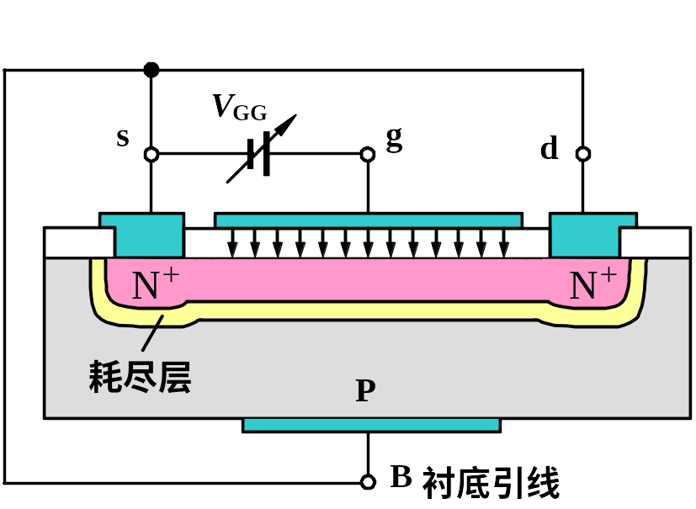
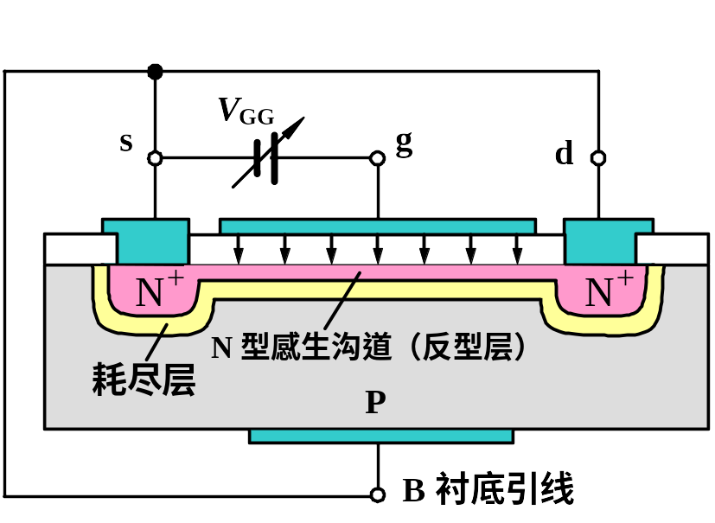
4.1.1 N沟道增强型MOSFET
2. 工作原理
（1）V_{GS}对沟道的控制作用
当V_{GS} >V_{TN} 时
在电场作用下产生导电沟道，d、s间加电压后，将有电流产生。
V_{GS}越大，导电沟道越厚
V_{TN} 称为N沟道增强型MOSFET开启电压
必须依靠栅极外加电压才能产生反型层的MOSFET称为增强型器件

Slide 7
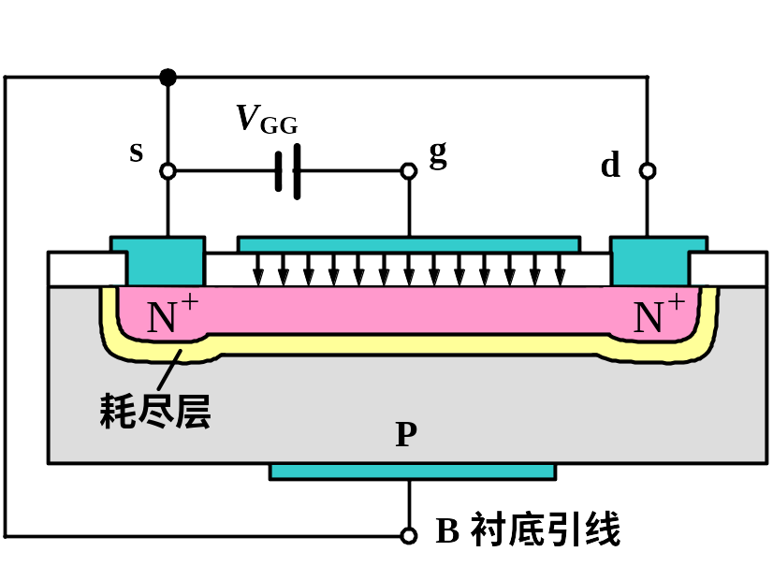

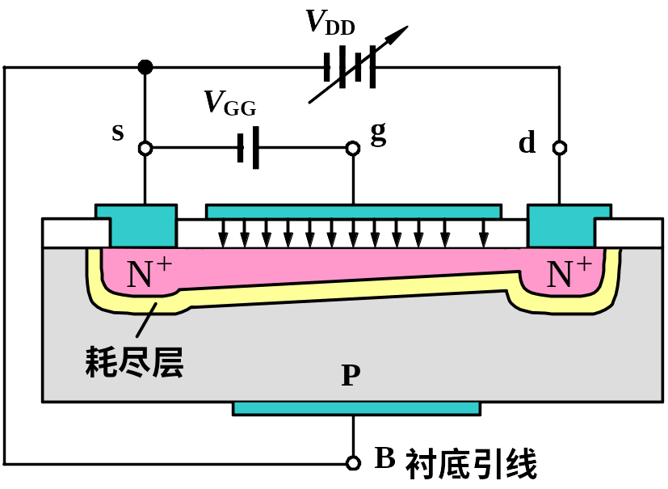
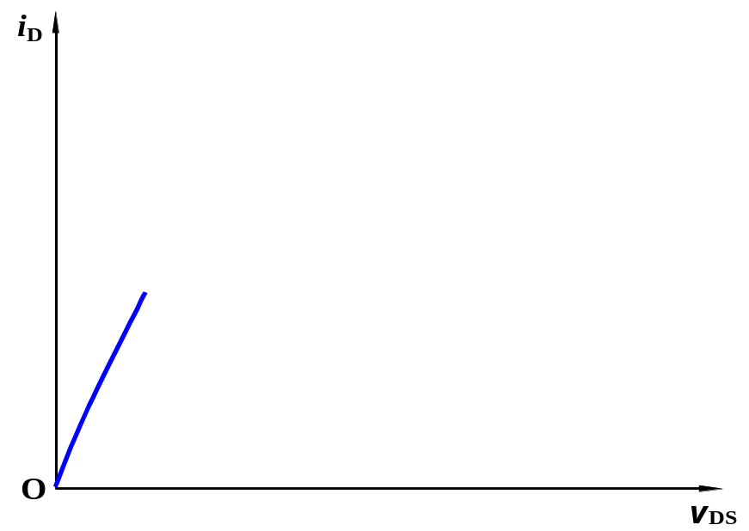
2. 工作原理
（2）V_{DS}对沟道的控制作用
当V_{GS}一定（V_{GS} >V_{TN} ）时，
V_{DS}↑
→I_{D}↑
→沟道电位梯度↑
→靠近漏极d处的电位升高
→电场强度减小
→沟道变薄
整个沟道呈楔形分布

Slide 8
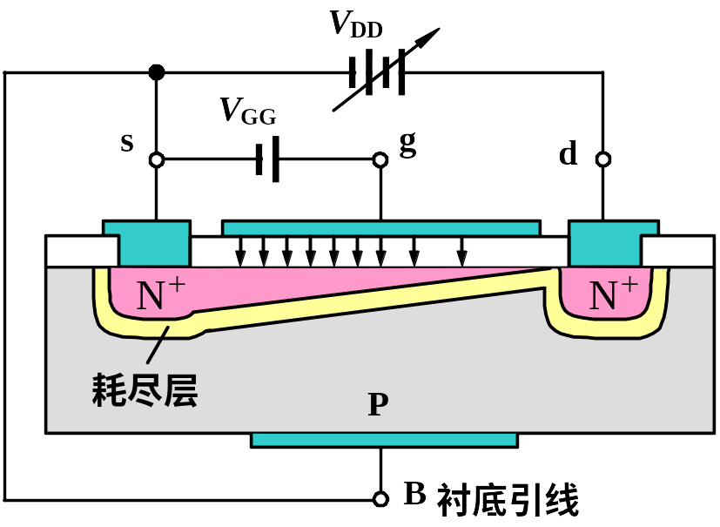
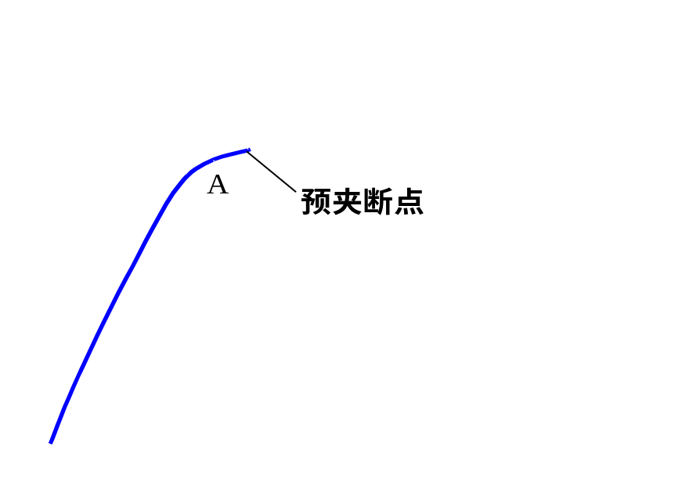
2. 工作原理
（2）V_{DS}对沟道的控制作用
当V_{GS}一定（V_{GS} >V_{TN} ）时，
V_{DS}↑
→I_{D}↑
→沟道电位梯度↑
当V_{DS}增加到使V_{GD}=V_{TN} 时，在紧靠漏极处出现预夹断。
在预夹断处：V_{GD}=V_{GS}-V_{DS} =V_{TN}

Slide 9
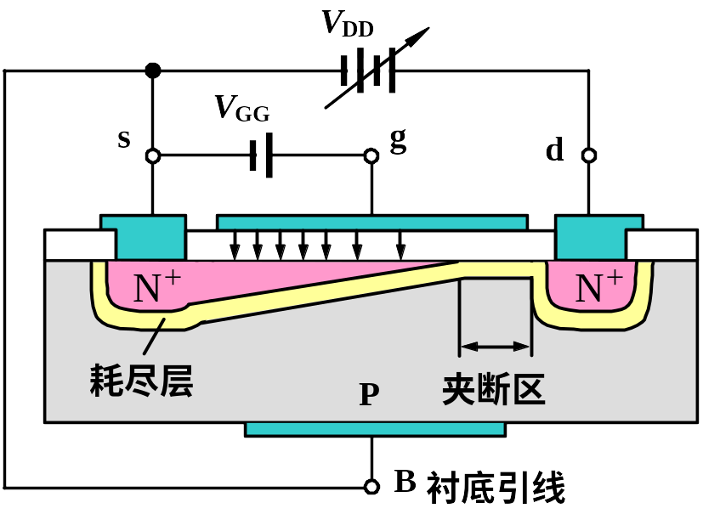
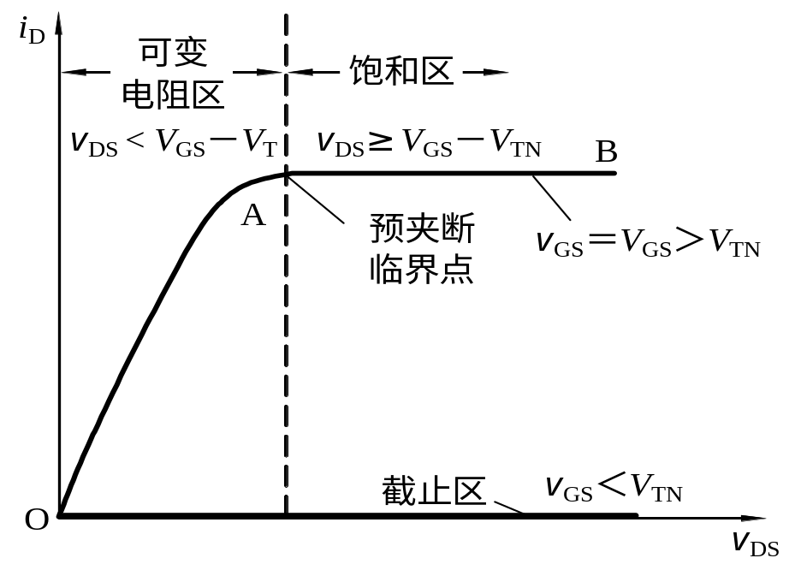
2. 工作原理
（2）V_{DS}对沟道的控制作用
→夹断区延长
预夹断后，V_{DS}↑
→沟道电阻↑
→I_{D}基本不变

Slide 10
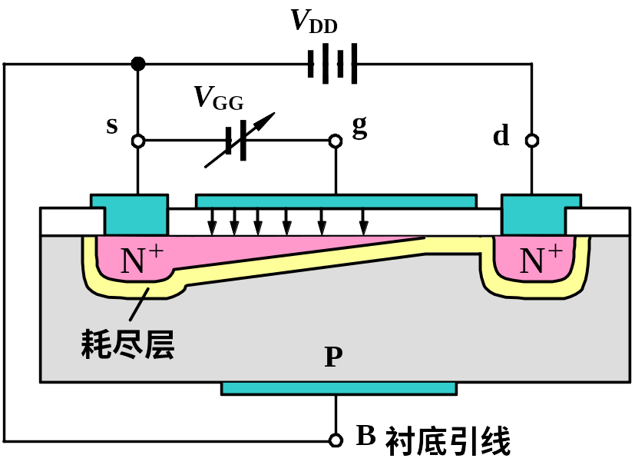
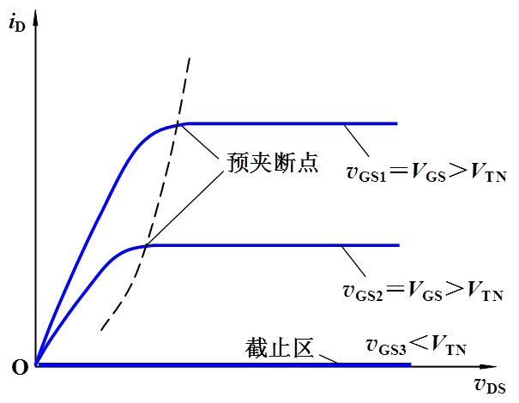
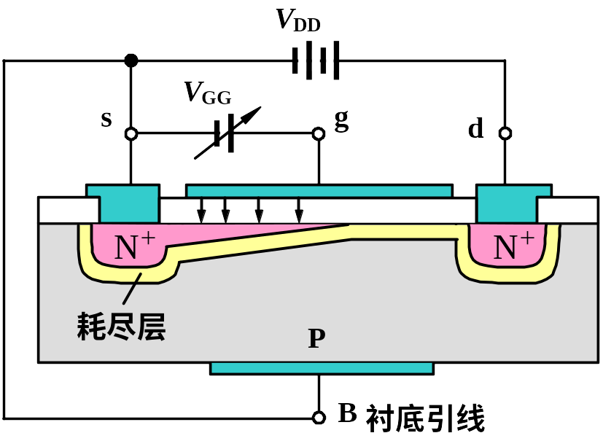
2. 工作原理
（3）V_{DS}和V_{GS}同时作用时
V_{DS}一定，V_{GS}变化时
给定一个v_{GS} ，就有一条不同的 i_{D} – v_{DS} 曲线。

Slide 11
以上分析可知
沟道中只有一种类型的载流子参与导电，所以场效应管也称为单极型三极管。
MOSFET的栅极是绝缘的，所以i_{G}≈0，输入电阻很高。
MOSFET是电压控制电流器件（VCCS），i_{D}受v_{GS}控制。
只有当v_{GS}>V_{TN}时，增强型MOSFET的d、s间才能导通。
预夹断前i_{D}与v_{DS}呈近似线性关系；预夹断后，i_{D}趋于饱和。
# 为什么MOSFET的输入电阻比BJT高得多？

Slide 12
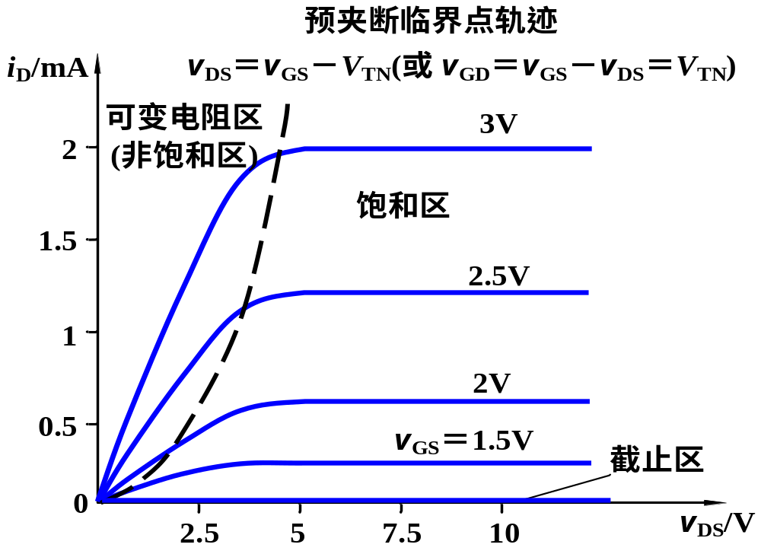
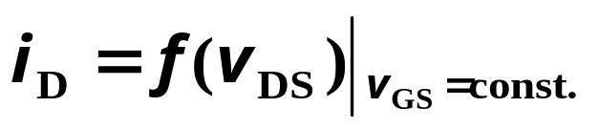
3. I-V 特性曲线及大信号特性方程
（1）输出特性及大信号特性方程
① 截止区
当v_{GS}＜V_{TN}时，导电沟道尚未形成，i_{D}＝0，为截止工作状态。

Slide 13
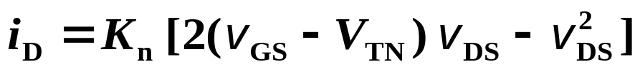

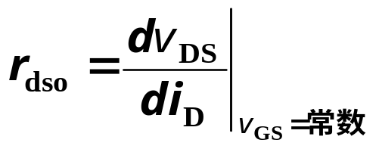
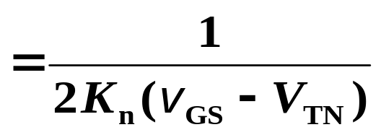
3. I-V 特性曲线及大信号特性方程
（1）输出特性及大信号特性方程
② 可变电阻区
v_{DS} <（v_{GS}－V_{TN}）
由于v_{DS}较小，可近似为
r_{dso}是一个受v_{GS}控制的可变电阻

Slide 14
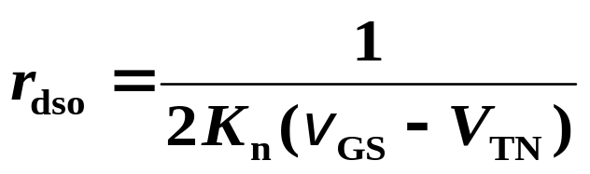
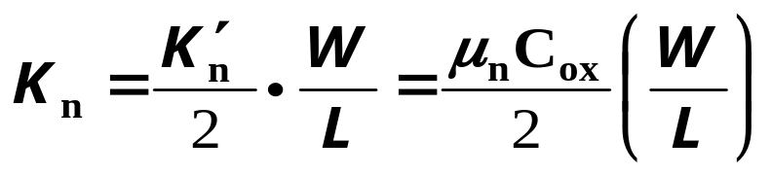

3. I-V 特性曲线及大信号特性方程
（1）输出特性及大信号特性方程
② 可变电阻区
其中
μ_{n} ：反型层中电子迁移率
C_{ox} ：栅极（与衬底间）氧化层单位面积电容
本征电导因子
K_{n}为电导常数，单位：mA/V²

Slide 15
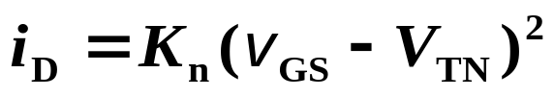
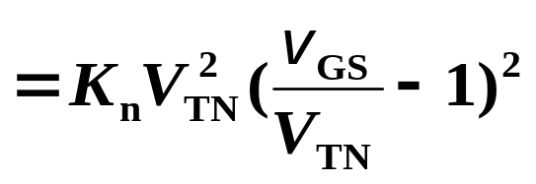
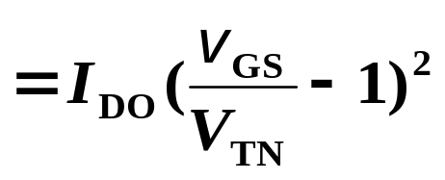
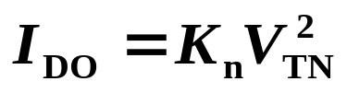
3. I-V 特性曲线及大信号特性方程
（1）输出特性及大信号特性方程
③ 饱和区
（恒流区又称放大区）
v_{GS} >V_{TN} ，且v_{DS}≥（v_{GS}－V_{TN}）
I-V 特性：
必须让FET工作在饱和区（放大区）才有放大作用。
是v_{GS}＝2V_{TN}时的i_{D}

Slide 16
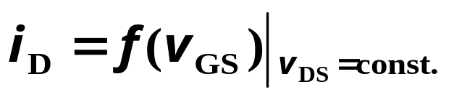
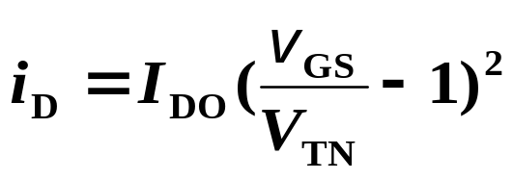
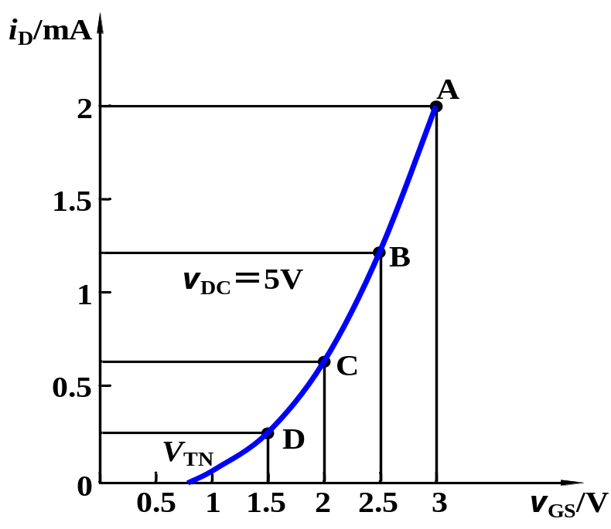
3. I-V 特性曲线及大信号特性方程
（2）转移特性
A
B
C
D
在饱和区，i_{D}受v_{GS}控制
# 为什么不谈输入特性？

Slide 17
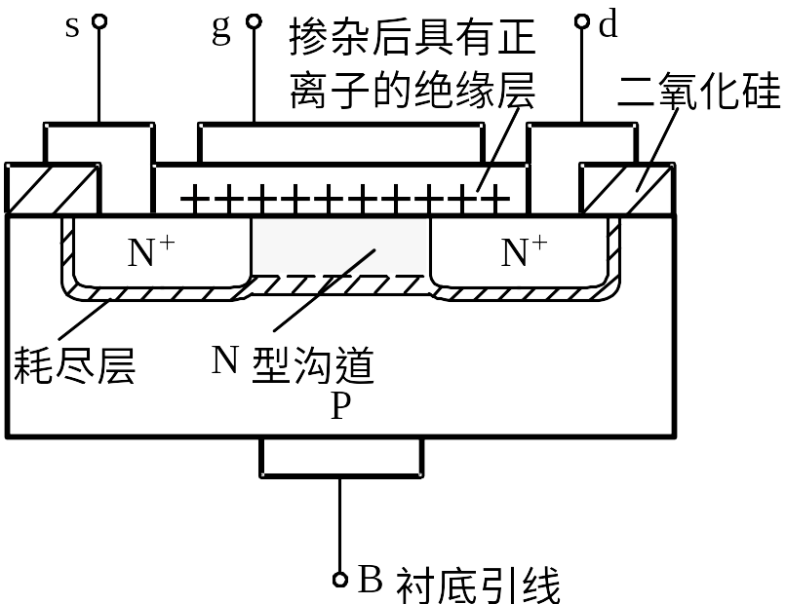
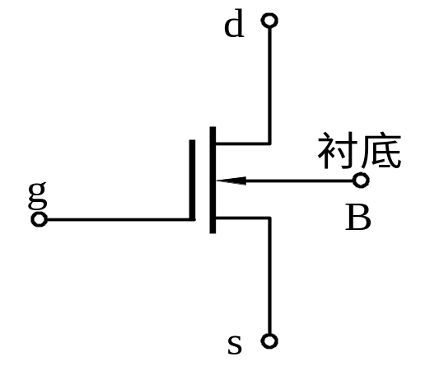
4.1.2 N沟道耗尽型MOSFET
1. 结构和工作原理
二氧化硅绝缘层中掺有大量的正离子，已存在导电沟道
可以在正或负的栅源电压下工作，而且基本上无栅流

Slide 18
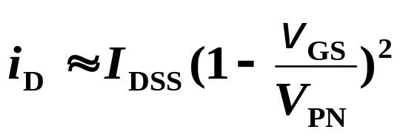
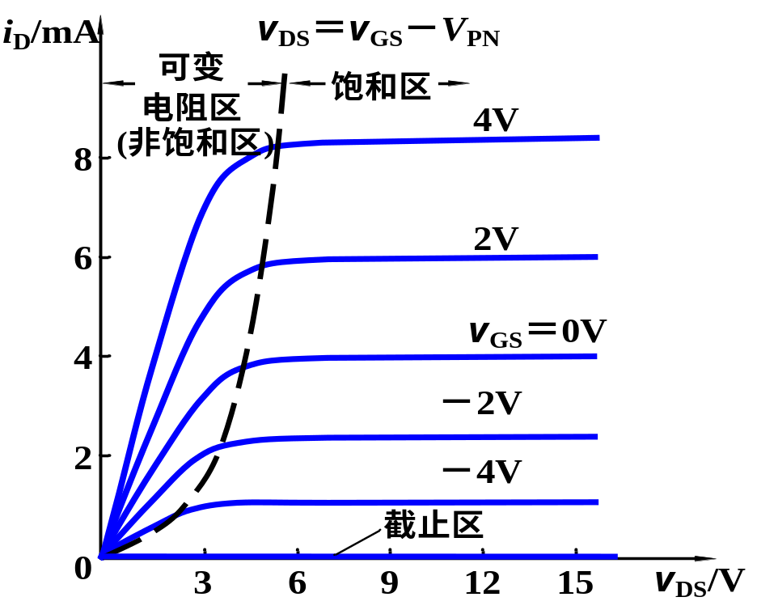
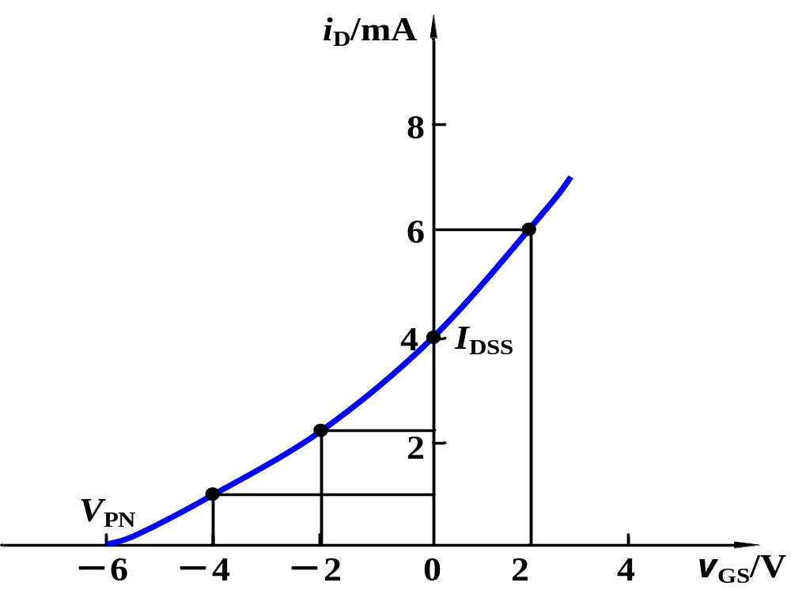
4.1.2 N沟道耗尽型MOSFET
2. I-V 特性曲线及大信号特性方程
（N沟道增强型）
I_{DSS}

Slide 19
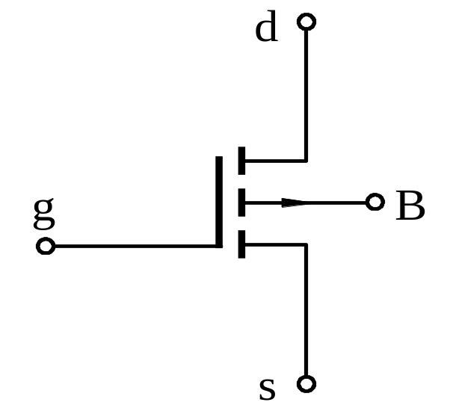
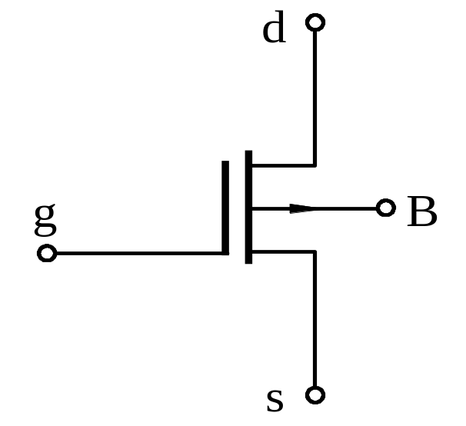
4.1.3 P沟道MOSFET
# 衬底是什么类型的半导体材料？
# 哪个符号是增强型的？
# 在增强型的P沟道MOSFET 中，v_{GS}应加什么极性的电压才能工作在饱和区（线性放大区）？

Slide 20
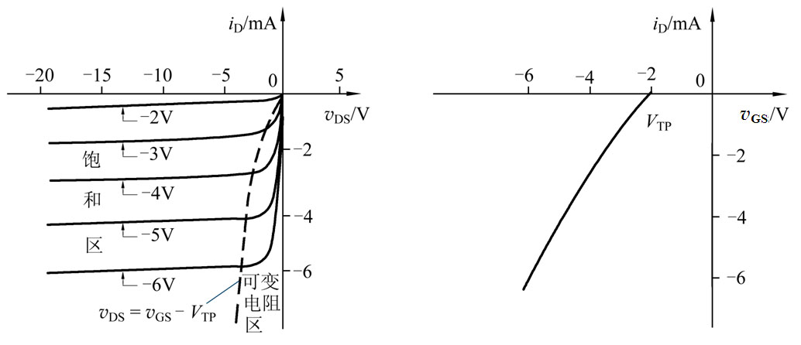
4.1.3 P沟道MOSFET
电流均以流入漏极的方向为正！
# 是增强型还是耗尽型特性曲线？
# 耗尽型特性曲线是怎样的？v_{GS}加什么极性的电压能使管子工作在饱和区（线性放大区）？

Slide 21
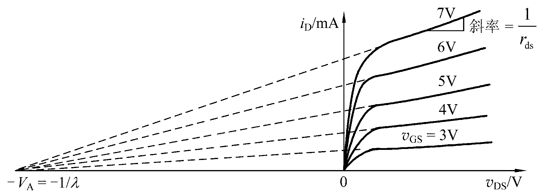
4.1.4 沟道长度调制等几种效应
1. 沟道长度调制效应
实际上饱和区的曲线并不是平坦的（N沟道为例）
当不考虑沟道调制效应时，λ＝0，曲线是平坦的。
2. 温度效应
V_{TN}和电导常数K_{n}随温度升高而下降，且K_{n}受温度的影响大于V_{TN}受温度的影响。
当温度升高时，对于给定的V_{GS}，总的效果是漏极电流减小。

Slide 22
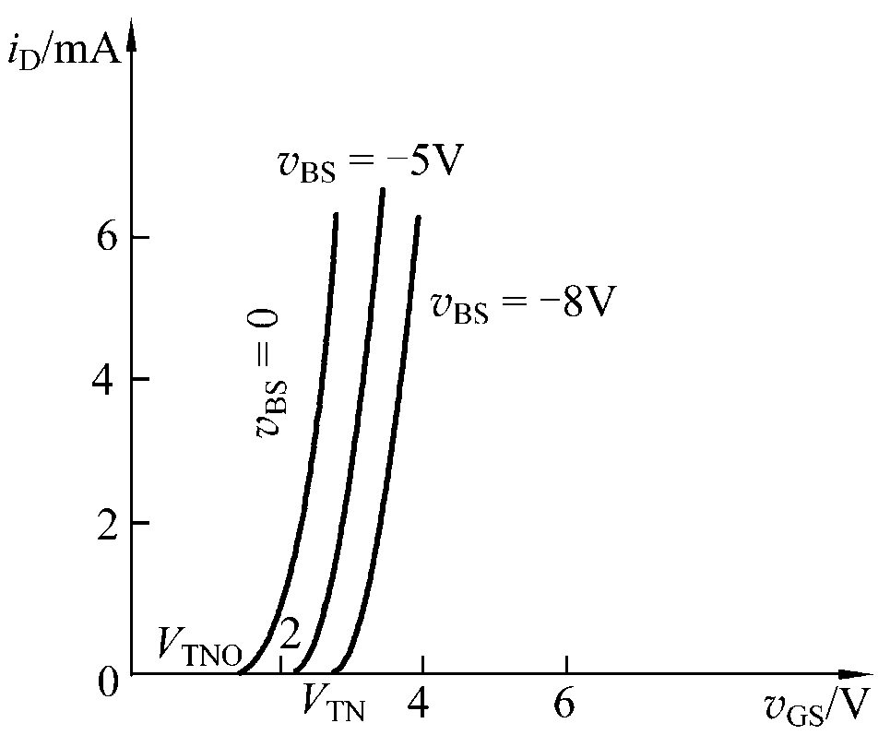
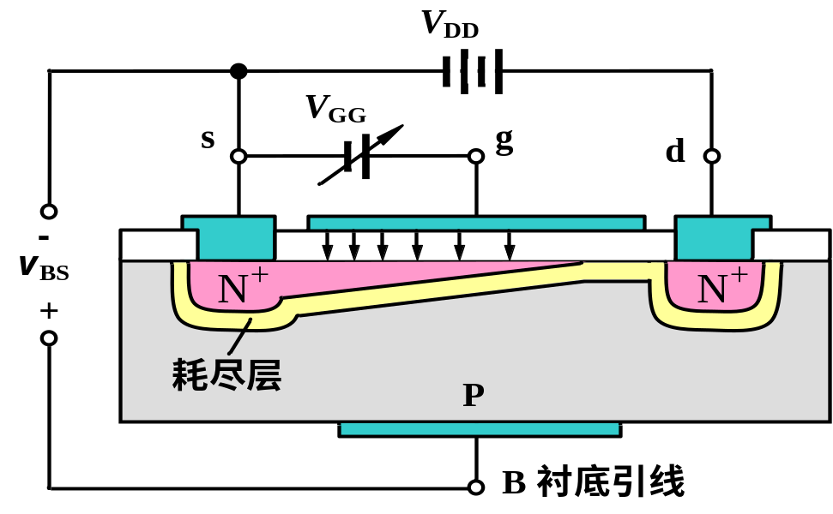
4.1.4 沟道长度调制等几种效应
3. 衬底调制效应（体效应）
衬底未与源极并接时，衬底与源极间的偏压v_{BS}将影响实际的开启（夹断）电压和转移特性。
N沟道增强型
对耗尽型器件的夹断电压有类似的影响
V_{TNO}表示v_{BS} = 0时的开启电压

Slide 23
4.1.4 沟道长度调制等几种效应
3. 衬底调制效应（体效应）
为保证导电沟道与衬底之间的PN结反偏，要求：
N沟道: v_{BS} ≤ 0
P沟道: v_{BS} ≥ 0
通常，N沟道器件的衬底接电路的最低电位，P沟道器件的衬底接电路的最高电位。

Slide 24
4.1.4 沟道长度调制等几种效应
4. 击穿效应
（1）漏衬击穿
外加的漏源电压过高，将导致漏极到衬底的PN结击穿。
（2）栅极击穿
若绝缘层厚度t_{ox}= 50 纳米时，只要约30V的栅极电压就可将绝缘层击穿，若取安全系数为3，则最大栅极安全电压只有10V。
通常在MOS管的栅源间接入双向稳压管，限制栅极电压以保护器件。

Slide 25
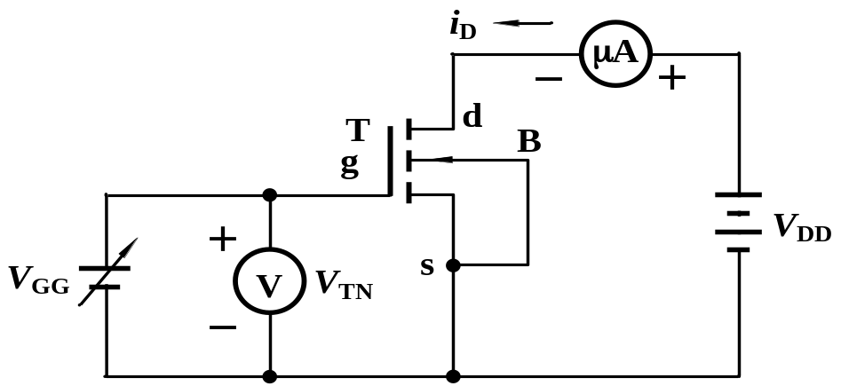
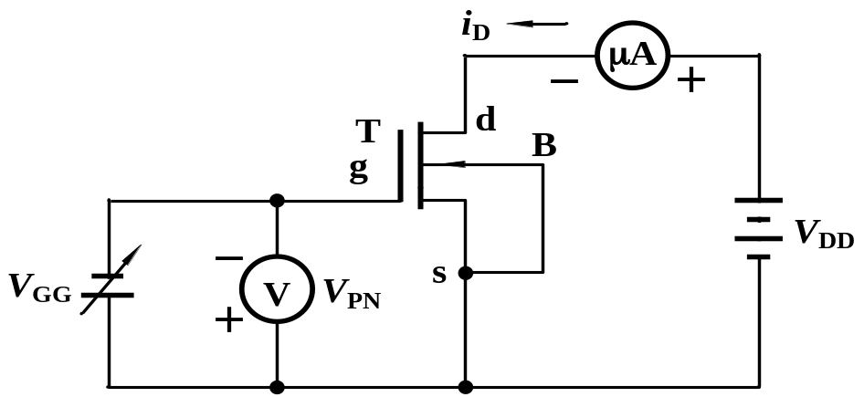
4.1.5 MOSFET的主要参数
一、直流参数
1. 开启电压V_{T} （增强型参数）
2. 夹断电压V_{P} （耗尽型参数）

Slide 26
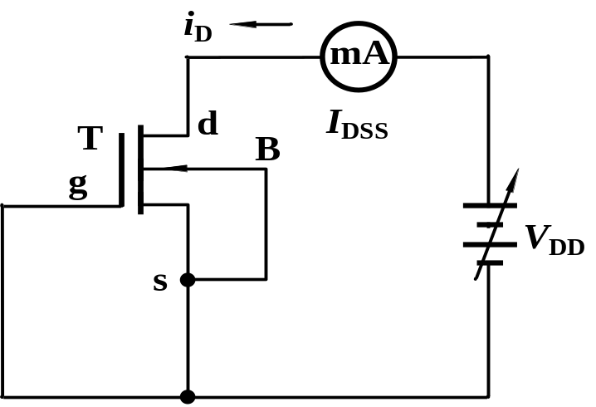
4.1.5 MOSFET的主要参数
一、直流参数
3. 饱和漏电流I_{DSS} （耗尽型参数）
4. 直流输入电阻R_{GS} （10⁹Ω～10¹⁵Ω ）

Slide 27
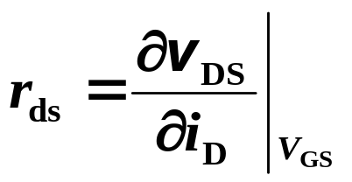

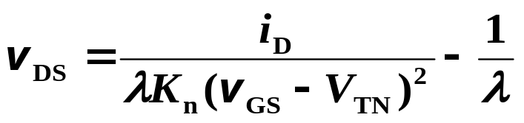
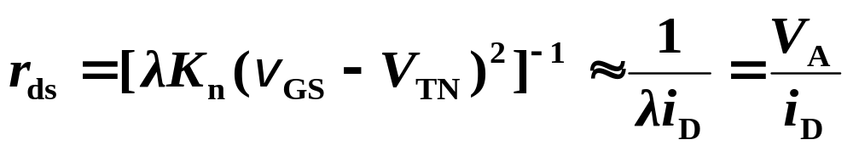
4.1.5 MOSFET的主要参数
二、交流参数
1. 输出电阻r_{ds}
对于增强型NMOS管
有
所以
当不考虑沟道调制效应时，λ＝0，r_{ds}→∞
实际中，r_{ds}一般在几十千欧到几百千欧之间。

Slide 28
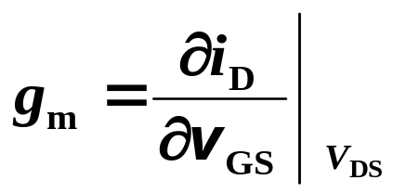

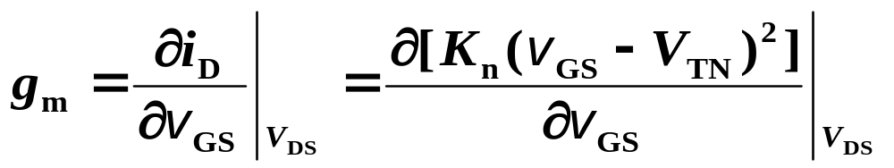

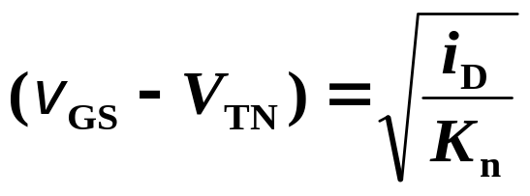





4.1.5 MOSFET的主要参数
二、交流参数
2. 低频互导g_{m}
NMOS增强型
则
又因为
所以
其中

Slide 29

4.1.5 MOSFET的主要参数
三、极限参数
1. 最大漏极电流I_{DM}
2. 最大耗散功率P_{DM}
3. 最大漏源电压V_{（BR）DS}
4. 最大栅源电压V_{（BR）GS}

Slide 30

4.2.1 基本共源极放大电路的组成
1. 如何让MOS管工作在饱和区？
元件作用
（V_{GG} >> v_{i}）
V_{GG}：
提供栅源电压使 v_{GS} > V_{TN}
V_{DD}和R_{d} ：
提供合适的漏源电压，使
v_{DS} > v_{GS} - V_{TN}
R_{d} 还兼有将电流转换成电压的作用
通常称V_{GG}和V_{DD}为三极管的工作电源，v_{i}为信号。

Slide 31

4.2.1 基本共源极放大电路的组成
（V_{GG} >> v_{i}）
2. 信号如何通过MOS管传递？
饱和区
v_{i}
Δv_{GS}
Δi_{D}
Δv_{DS} (= v_{o})
由MOS管的控制关系决定
信号由栅源回路输入、漏源回路输出，即源极是公共端，所以称此电路为共源电路。
也可看作信号由栅极输入、漏极输出。
由
可获得信号电压增益

Slide 32
4.2.2 基本共源放大电路的工作原理
1. 放大电路的静态和动态
静态：输入信号为零（v_{i}= 0 或 i_{i}= 0）时，放大电路的工作状态，也称直流工作状态。
此时，FET的直流量I_{D}、V_{GS}、V_{DS}，在输出特性曲线上表示为一个确定的点，习惯上称该点为静态工作点Q。常将上述三个电量写成I_{DQ}、V_{GSQ}和V_{DSQ}。
动态：输入信号不为零时，放大电路的工作状态，也称交流工作状态。

Slide 33

4.2.2 基本共源放大电路的工作原理
2. 放大电路的直流通路和交流通路
仅有直流电流流经的通路为直流通路

Slide 34
4.2.2 基本共源放大电路的工作原理
2. 放大电路的直流通路和交流通路
仅有直流电流流经的通路为直流通路
直流电压源内阻为零，交流电流流经直流电压源时不产生任何交流压降，
故
直流电压源对交流相当于短路

Slide 35

4.2.2 基本共源放大电路的工作原理
2. 放大电路的直流通路和交流通路
仅有交流电流流经的通路为交流通路
直流电压源对交流相当于短路

Slide 36


4.2.2 基本共源放大电路的工作原理
3. 放大电路的静态工作点估算
直流通路
假设NMOS管工作于饱和区，则
V_{GSQ} = V_{GG}
V_{DSQ} = V_{DD} - I_{DQ} R_{d}
当已知V_{GG}、V_{DD}、V_{TN}、K_{n}、和R_{d} 时，便可求得Q点（V_{GSQ}、I_{DQ}、V_{DSQ}）。必须检验是否满足饱和区工作条件：V_{DSQ} > V_{GSQ} - V_{TN} > 0。
若不满足，则说明工作在可变电阻区，此时漏极电流为
注意：电路结构不同，除FET特性方程外，其它电路方程将有差别

Slide 37
例4.2.1（重点掌握）
已知V_{GG}=2V，V_{DD}=5V，V_{TN}=1V，K_{n}=0.2mA/V²，R_{d} =12kΩ，求Q点。
解：
假设NMOS管工作于饱和区，根据
V_{GSQ} = V_{GG}
V_{DSQ} = V_{DD} - I_{DQ} R_{d}
求得：
V_{GSQ}=2V，I_{DQ}=0.2mA，V_{DSQ}=2.6V
满足饱和区工作条件：
V_{DSQ} > V_{GSQ} - V_{TN} > 0 ，结果即为所求。

Slide 38
4.2.2 基本共源放大电路的工作原理
3. 放大电路的静态工作点估算
增强型NMOS管
饱和区的条件：V_{GSQ} > V_{TN} ,
I_{DQ} > 0 ， V_{DSQ} > V_{GSQ} - V_{TN}
假设NMOS管工作于饱和区，利用
计算Q点。
若：V_{GSQ} < V_{TN} , NMOS管截止。
若： V_{DSQ} < V_{GSQ} - V_{TN} ，NMOS管可能工作在可变电阻区。
如果初始假设是错误的，则必须作出新的假设，同时重新分析电路。
# 请归纳其它管型静态工作点的计算方法

Slide 39


4.2.2 基本共源放大电路的工作原理
4. 放大电路的动态工作情况
在静态基础上加入小信号v_{i}
此时电路中的总电压和电流为
v_{GS} = V_{GSQ} + v_{i}
i_{D} = I_{DQ} + i_{d}
v_{DS} = v_{DSQ} + v_{ds}
其中
i_{d}和v_{ds}为交流量
v_{DS} = V_{DD} - i_{D}R_{d}

Slide 40

4.2.3 放大电路的习惯画法和主要分析法
1. 习惯画法
省略工作电源的直流电压符号，仅保留电压源非接“地”端子，并标注电压源名称。
习惯画法

Slide 41




4.2.3 放大电路的习惯画法和主要分析法
1. 习惯画法

Slide 42
4.4 小信号模型分析法
建立小信号模型的意义
由于场效应管是非线性器件，所以分析起来非常复杂。建立小信号模型，就是在特定条件下将非线性器件做线性化近似处理，从而简化由其构成的放大电路的分析和设计。
建立小信号模型的思路
当放大电路的输入信号幅值较小时，就可以把三极管小范围内的特性曲线近似地用直线来代替，从而可以把三极管这个非线性器件所组成的电路当作线性电路来处理。

Slide 43










4.4.1 MOSFET的小信号模型
（以增强型NMOS管为例）
1. λ =0时
在饱和区内有
FET双口网络
其中
非线性失真项
静态值
（直流）
动态值
（交流）
当，v_{gs} << 2(V_{GSQ}-V_{TN})时，

Slide 44



4.4.1 MOSFET的小信号模型
1. λ =0时
纯交流
电路模型
FET双口网络
• g_{m}v_{gs} 是受控源 ，且为电压控制电流源(VCCS)。
• 电流方向与v_{gs}的极性是关联的。

Slide 45



4.4.1 MOSFET的小信号模型
2. λ ≠ 0时
d、s端口看入有一电阻r_{ds}
FET双口网络
电路模型

Slide 46



4.4.1 MOSFET的小信号模型
3. 参数的物理意义
g_{m} —— 低频互导
转移特性曲线Q点上切线的斜率

Slide 47


4.4.1 MOSFET的小信号模型
3. 参数的物理意义
r_{ds} —— 输出电阻
输出特性曲线Q点上切线斜率的倒数

Slide 48


4.4.1 MOSFET的小信号模型
4. 模型应用的前提条件
v_{gs} << 2(V_{GSQ}-V_{TN} )
• 小信号
λ =0
• 参数都是小信号参数，即微变参数或交流参数。
• 与静态工作点有关，在放大区基本不变。
只适合对交流信号（变化量）的分析。
未包含结电容的影响，不能用于分析高频情况。
λ ≠0

Slide 49



4.4.1 MOSFET的小信号模型
5. 其它管型（自学）
模型相同，参数类似
耗尽型NMOS管
λ ≠0

Slide 50






4.4.1 MOSFET的小信号模型
5. 其它管型（自学）
耗尽型PMOS管
g_{m}始终为正数
模型相同，参数类似
增强型PMOS管
华中科技大学电信系 张林

Slide 51



4.4.2 用小信号模型分析共源放大电路
由于小信号模型的参数是建立在静态工作点基础上的，所以分析时必须先求出电路的静态工作点
例4.4.1 V_{TN}=1V
试确定电路的静态值，求MOS管工作于饱和区的小信号电压增益 A_{v} 、输入电阻R_{i}和输出电阻 R_{o} 。
共源放大电路

Slide 52

例4.4.1 （重点掌握）
V_{TN}=1V
解：（1）静态工作点
增强型？耗尽型？
栅源加什么极性偏置电压？
Q点包含哪几个电量？
d和s可否互换？
直流通路

Slide 53


例4.4.1 （重点掌握）
V_{TN}=1V
解：（1）静态工作点
假设工作在饱和区
满足
直流通路
假设成立，结果即为所求。

Slide 54

例4.4.1 （重点掌握）
V_{TN}=1V
解：（2）动态指标
小信号等效电路
电容和直流电压源对交流相当于短路

Slide 55










例4.4.1 （重点掌握）
V_{TN}=1V
解：（2）动态指标
模型参数
电压增益
经常当作公式使用

Slide 56





例4.4.1 （重点掌握）
V_{TN}=1V
解：（2）动态指标
输入电阻
=24 kΩ
受静态偏置电路的影响，栅极绝缘的特性并未充分表现出来
输出电阻
=3.9 kΩ

Slide 57






4.4.3 带源极电阻的共源极放大电路分析
例4.4.2 V_{TN}=1V，K_{n}=0.5mA/V²，λ=0，V_{DD}=V_{SS}=5V， R_{d}=10kΩ， R_{s}=0.5kΩ， R_{si}=4kΩ，R_{g1}=150kΩ， R_{g2}=47kΩ，确定静态工作点，求动态指标。
解：（1）静态工作点
假设在饱和区，根据

Slide 58




4.4.3 带源极电阻的共源极放大电路分析
例4.4.2 V_{TN}=1V，K_{n}=0.5mA/V²，λ=0，V_{DD}=V_{SS}=5V， R_{d}=10kΩ， R_{s}=0.5kΩ， R_{si}=4kΩ，R_{g1}=150kΩ， R_{g2}=47kΩ，确定静态工作点，求动态指标。
解：（1）静态工作点
求得
验证
满足
工作在饱和区

Slide 59

例4.4.2 V_{TN}=1V，K_{n}=0.5mA/V²，λ=0，V_{DD}=V_{SS}=5V， R_{d}=10kΩ， R_{s}=0.5kΩ， R_{si}=4kΩ，R_{g1}=150kΩ， R_{g2}=47kΩ，确定静态工作点，求动态指标。
解：（2）动态指标
小信号等效电路

Slide 60







例4.4.2 V_{TN}=1V，K_{n}=0.5mA/V²，λ=0，V_{DD}=V_{SS}=5V， R_{d}=10kΩ， R_{s}=0.5kΩ， R_{si}=4kΩ，R_{g1}=150kΩ， R_{g2}=47kΩ，确定静态工作点，求动态指标。
解：（2）动态指标
电压增益
源电压增益
输入电阻
≈35.79 kΩ
放大电路的输入电阻不包含信号源的内阻

Slide 61
例4.4.2 V_{TN}=1V，K_{n}=0.5mA/V²，λ=0，V_{DD}=V_{SS}=5V， R_{d}=10kΩ， R_{s}=0.5kΩ， R_{si}=4kΩ，R_{g1}=150kΩ， R_{g2}=47kΩ，确定静态工作点，求动态指标。
解：（2）动态指标
输出电阻
为便于分析，先考虑λ≠0时的情况

Slide 62








例4.4.2 V_{TN}=1V，K_{n}=0.5mA/V²，λ=0，V_{DD}=V_{SS}=5V， R_{d}=10kΩ， R_{s}=0.5kΩ， R_{si}=4kΩ，R_{g1}=150kΩ， R_{g2}=47kΩ，确定静态工作点，求动态指标。
解：（2）动态指标
输出电阻
为便于分析，先考虑λ≠0时的情况
> r_{ds}
所以当λ=0时，
当λ≠0时，若r_{ds} >> R_{d} ，则

Slide 63

4.5.1 共漏极（源极跟随器）放大电路
输出与输入同相，且增益小于等于1
受静态偏置电路的影响，栅极绝缘的特性并未充分表现出来
输出电阻较小

Slide 64

4.5.2 共栅极放大电路
输出与输入同相
输入电阻远小于其它两种组态
输出电阻与共源电路相同

Slide 65




4.5.3 MOSFET放大电路三种组态的总结和比较
2. 三种组态的动态指标比较
共源
共漏
共栅
电压增益
输入电阻
很高
很高
输出电阻
R_{o} ≈ R_{d}
R_{o} ≈ R_{d}

Slide 66



4.8.1 JFET的结构和工作原理
1. 结构
# 符号中的箭头方向表示什么？

Slide 67


4.8.1 JFET的结构和工作原理
2. 工作原理
（以N沟道JFET为例）
① v_{GS}对沟道的控制作用
当v_{GS}＜0时
PN结反偏
→
耗尽层加厚
→
沟道变窄。
v_{GS}继续减小，沟道继续变窄。
当沟道夹断时，对应的栅源电压v_{GS}称为夹断电压V_{P} （ 或V_{GS(off)} ）。
对于N沟道的JFET，V_{P} < 0。

Slide 68



4.8.1 JFET的结构和工作原理
2. 工作原理
（以N沟道JFET为例）
② v_{DS}对沟道的控制作用
当v_{GS}=0时，
v_{DS}↑
→
i_{D} ↑
g、d间PN结的反向电压增加，使靠近漏极处的耗尽层加宽，沟道变窄，从上至下呈楔形分布。
当v_{DS}增加到使v_{GD}=V_{P} 时，在紧靠漏极处出现预夹断。
此时v_{DS} ↑
→
沟道电阻↑
→
夹断区延长
→
i_{D}基本不变

Slide 69
4.8.1 JFET的结构和工作原理
2. 工作原理
（以N沟道JFET为例）
③ v_{GS}和v_{DS}同时作用时
当V_{P} <v_{GS}<0 时，导电沟道更容易夹断，
对于同样的v_{DS} ， i_{D}的值比v_{GS}=0时的值要小。
在预夹断处
v_{GD}=v_{GS}-v_{DS} =V_{P}
综上分析可知
JFET栅极与沟道间的PN结是反向偏置的，因此i_{G}≈0，输入电阻很高。
JFET是电压控制电流器件，i_{D}受v_{GS}控制。
预夹断前i_{D}与v_{DS}呈近似线性关系；预夹断后， i_{D}趋于饱和。

Slide 70





4.8.2 JFET的特性曲线及参数
1. 输出特性
2. 转移特性
(V_{P}≤v_{GS}≤0)
3. 主要参数
与MOSFET类似

Slide 71

4.8.3 JFET放大电路的小信号模型分析法
1. JFET小信号模型

Slide 72




4.8.3 JFET放大电路的小信号模型分析法
2. 应用小信号模型法分析JFET放大电路
（1）静态工作点
与MOSFET类似

Slide 73

4.8.3 JFET放大电路的小信号模型分析法
2. 应用小信号模型法分析JFET放大电路
（2）动态指标（自学）

Slide 74








4.8.3 JFET放大电路的小信号模型分析法
2. 应用小信号模型法分析JFET放大电路
（2）动态指标（自学）
电压增益
忽略 r_{ds}
由输入输出回路得
则

Slide 75


4.8.3 JFET放大电路的小信号模型分析法
2. 应用小信号模型法分析JFET放大电路
（2）动态指标（自学）
输入电阻
输出电阻

Slide 76
§ 4.10 各种FET的特性及使用注意事项
1. 各种FET的特性比较
MOS器件主要应用在数字集成电路方面
JFET在低噪声放大电路方面有广泛应用
P.236，表5.5.1
2. 使用注意事项

Slide 77






§ 5.5.2 各种放大器件电路性能比较
组态对应关系：
BJT
FET
CE
CS
CC
CD
CB
CG
电压增益
BJT
FET
CE：
CS：
CC：
CD：
CB：
CG：

Slide 78








§ 5.5.2 各种放大器件电路性能比较
输入电阻
BJT
FET
CE：
CS：
CC：
CD：
CB：
CG：
输出电阻
CE：
CS：
CC：
CD：
CB：
CG：

Slide 79
双极型和场效应型三极管的比较
 | 双极型三极管 | 单极型场效应管
载流子 | 多子扩散少子漂移 | 少子漂移
输入量 | 电流输入 | 电压输入
控制 | 电流控制电流源 | 电压控制电流源
输入电阻 | 几十到几千欧 | 几兆欧以上
噪声 | 较大 | 较小
静电影响 | 不受静电影响 | 易受静电影响
制造工艺 | 不宜大规模集成 | 适宜大规模和超大规模集成

Slide 80
2. 使用注意事项
（1）在MOS管中，有的产品将衬底引出（这种管子有四个管脚），使用者可视需要进行连接。一般P衬底接低电位，N衬底接高电位。也可将源极与衬底连在一起。
（2）FET（包括结型和MOS型）的漏极和源极通常可以互换。但有些产品出厂时已将源极与衬底连在一起，这时源极与漏极就不能互换了。
（3）JFET的栅源电压不能接反，但可以在开路状态下保存。早期的MOSFET栅极无电荷释放通路，很容易累积感应电荷而产生高压，导致极薄的绝缘层击穿损坏管子。现在的MOSFET产品已采取了措施（栅-源间连有两只背靠背的稳压二极管），不再出现早期的问题。
end

Slide 81
小结:
各种类型的JFET、MOSFET的输入输出特性。
共源放大电路的分析计算。

